Slide 1
Гетьманські столиці України

Slide 2
Чигирин
(1648-1660)

Slide 3



Герби Чигирина

Slide 4
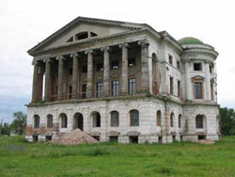
Відомий з першої половини ХVІ ст. як укріплений козацький зимівник. Згодом – центр Чигиринського староства. У 1592 р. місту надано Магдебурзьке право. У 1648-1657 рр. Чигирин – резиденція Богдана Хмельницького та столиця гетьманської держави (до 1676 р.) У 1989 р. у Чигирині створено державний історико-культурний заповідник. Нині це Національний заповідник "Чигирин". с. Суботів. Колишній маєток Б. Хмельницького. У 1653 р. на його замовлення споруджено Іллінську церкву в стилі українського барокко, що у 1657 р. стала усипальницею гетьмана.

Slide 5
СМТ. бАТУРИН
(1669-1708)

Slide 6

ГЕРБ БАТУРИНА

Slide 7
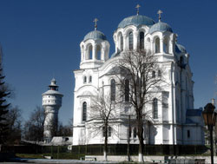
Вперше згадується у документах 1625 р. у зв'язку зі спорудженням Батуринської фортеці.
У 1669-1708 рр. і 1750-1764 рр. Батурин був резиденцією гетьманів Лівобережної України. У 1708 р. під час Північної війни, після переходу гетьмана І. Мазепи на бік Карла ХІІ, місто було взято російськими військами під командуванням О. Меншикова та спалено. Тепер на цьому місці стоїть пам’ятний хрест – з’явився він лише у 2004 році за ініціативи Віктора Ющенка.
Вперше згадується у документах 1625 р. у зв'язку зі спорудженням Батуринської фортеці.
У 1669-1708 рр. і 1750-1764 рр. Батурин був резиденцією гетьманів Лівобережної України. У 1708 р. під час Північної війни, після переходу гетьмана І. Мазепи на бік Карла ХІІ, місто було взято російськими військами під командуванням О. Меншикова та спалено. Тепер на цьому місці стоїть пам’ятний хрест – з’явився він лише у 2004 році за ініціативи Віктора Ющенка.
Воскресенська церква

Slide 8
Глухів
(1708-1764)

Slide 9



Герби гЛУХОВА

Slide 10
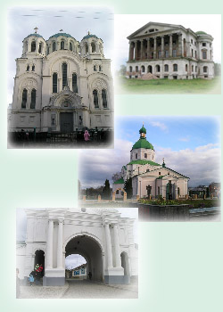
Відомо, що місто було засновано у Х ст., але перша письмена згадка про нього відноситься до 1152 р. У ХVІІІ ст. після того, як за наказом Петра І було зруйновано гетьманську столицю Батурин, Глухів став адміністративним центром Лівобережної України.
Миколаївська церква зведена у 1686 р. Чудовий зразок українського барокко, найдавніша архітектурна пам'ятка міста. У минулому на Радній площі біля церкви відбувалися вибори гетьманів, інші державні та громадські події.
Спасо-Преображенська церква. Зведена у 1765 р. на місці дерев'яної, що згоріла. Пірамідальна, споруджена в перехідному від барокко до класицизму стилі під впливом творчості архітектора І. Г. Григоровича-Барського. Найхарактерніші риси пам'ятки – гармонія пропорцій і виразність силуету.

Slide 11
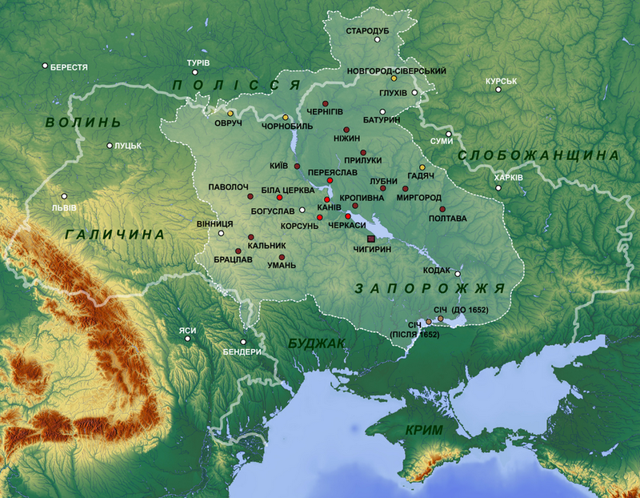

Slide 12
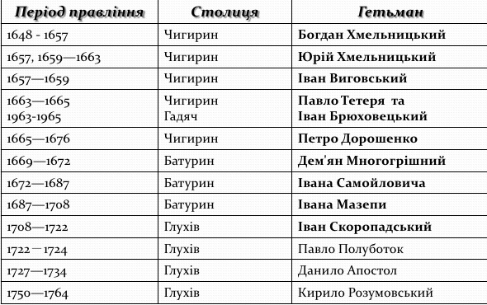
періоди правління і столиці українських гетьманів

Slide 13
Підготувала учениця vІ гімназійного класу
Вавринюк Адріана

